Slide 1
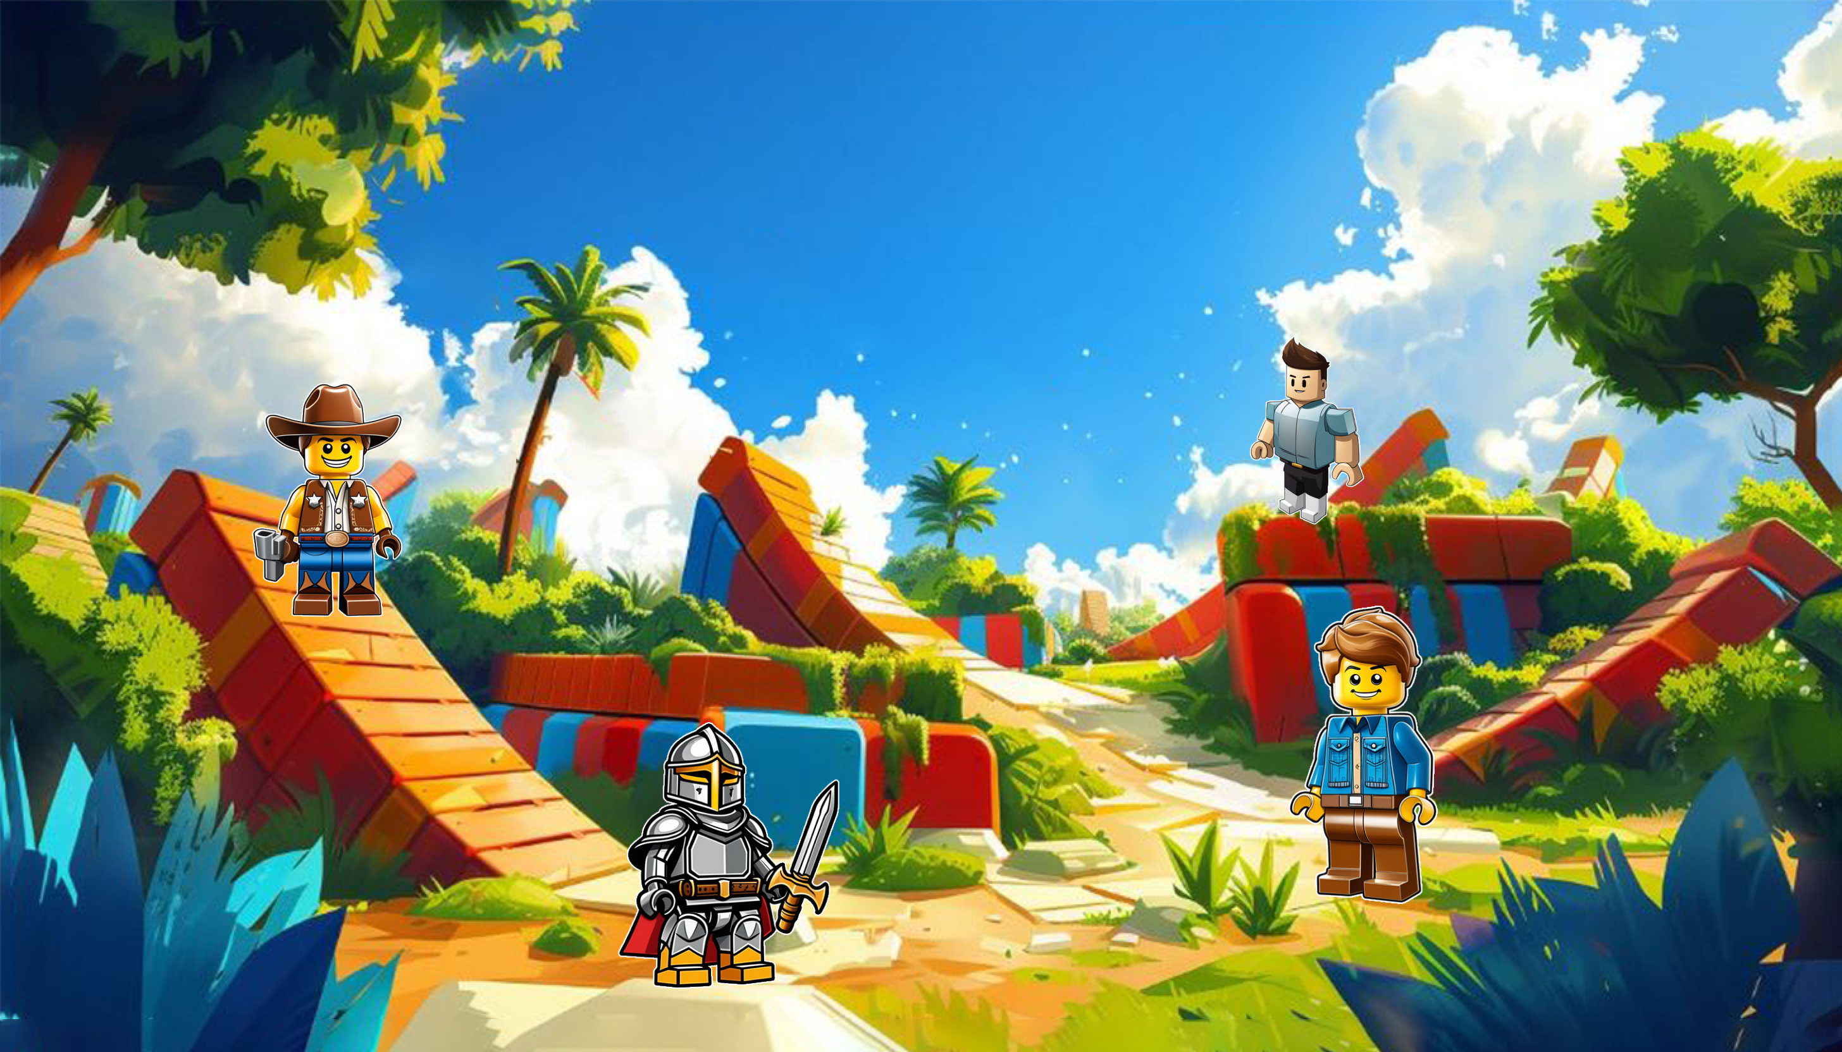
ДРА
ДРО
ДРУ
ДРИ
ДРО
ДРЕ
ДРО
ДРО
ДРУ
ДРИ
ДРА
ДРИ
ДРЕ
ДРО
ДРА
ДРО
ДРЕ
ДРЕ
ДРУ
ДРИ
ДРО
ДРИ
ДРО
ДРУ
ДРА
ДРО
ДРУ
ДРИ
ДРО
ДРО

